Slide 1
Guide du bénévole
ESN Lille

Slide 2


Présentation
Le bénévolat à ESN Lille
ESN spirit
Les 10 commandements
La période d’essai
L’organisation interne
L’organigramme
Les membres du bureau
Les pôles d’activités
Les réunions
Les locaux
Les ressources informatiques
L’organisation d’une activité
Le réseau ESN
ESN France & ESN International
Quelques projets internationaux
Le vocabulaire ESN

Slide 3
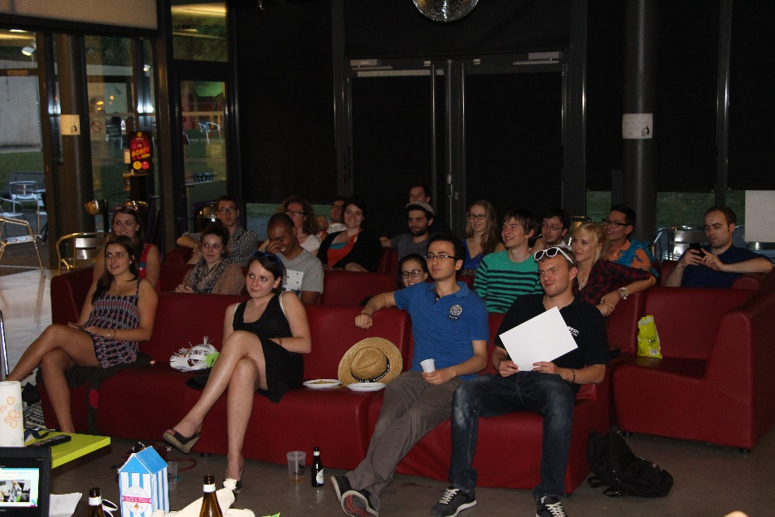
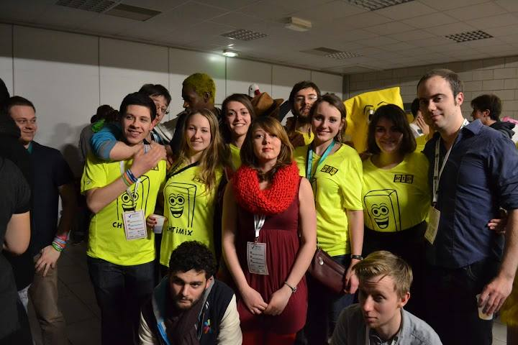
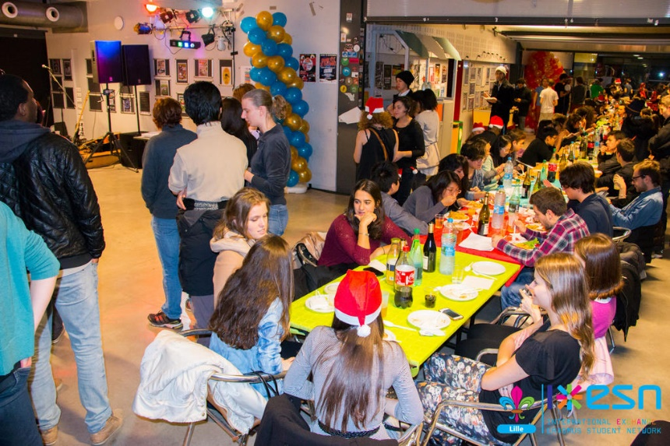
Le bénévolat à ESN Lille

Slide 4
ESN spirit
Créée en 2011, ESN Lille est une association toute jeune qui a vite grandit jusqu’à devenir ce qu’elle est aujourd’hui, c’est-à-dire 70 membres et 3 évènements par semaine en moyenne.
Notre mascotte : Ch’timix !
Nos missions :
Accueil et intégration des étudiants internationaux
Promotion de la mobilité
Notre devise : « Party hard, work harder! »

Slide 5
Les 10 commandements
Proche des étudiants internationaux tu seras.
L’ESN Spirit tu adopteras.
Avec les ESNers tu délireras.
Aux activités tu t’amuseras.
En réunion tu participeras.
En cas d’absence tu préviendras.
Tes idées les plus folles tu apporteras.
Des initiatives tu prendras.
Les outils informatiques tu utiliseras.
Travailler en t’amusant tu devras.

Slide 6
La période d’essai
Nous sommes limités à 70 membres maximum
Période d’essai de 4 à 6 semaines…
Le temps pour toi de t’intégrer
Le temps pour nous d’apprendre à te connaître
…A l’issue de cette période…
Tu cotiseras pour la carte ESN (5€)
Tu signeras l’adhésion et aura un droit de vote
Tu auras accès aux ressources de l’association
…Participation au weekend d’intégration en Octobre !

Slide 7
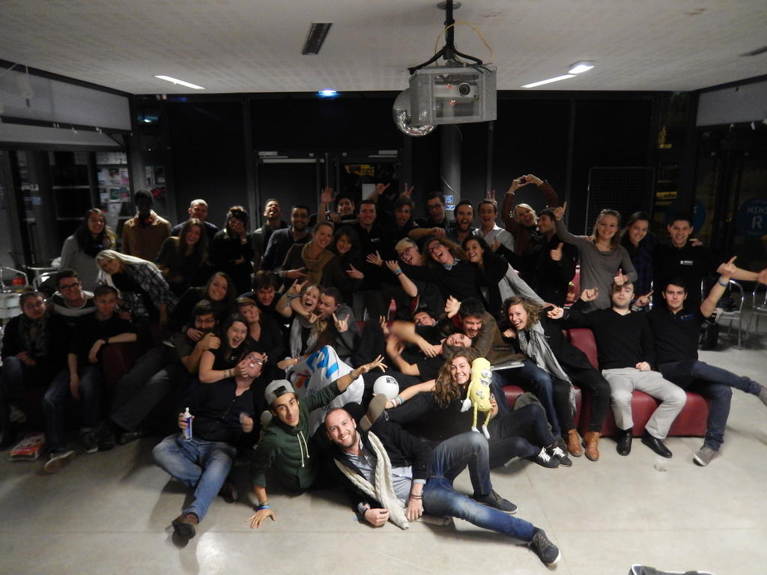
L’organisation interne

Slide 8
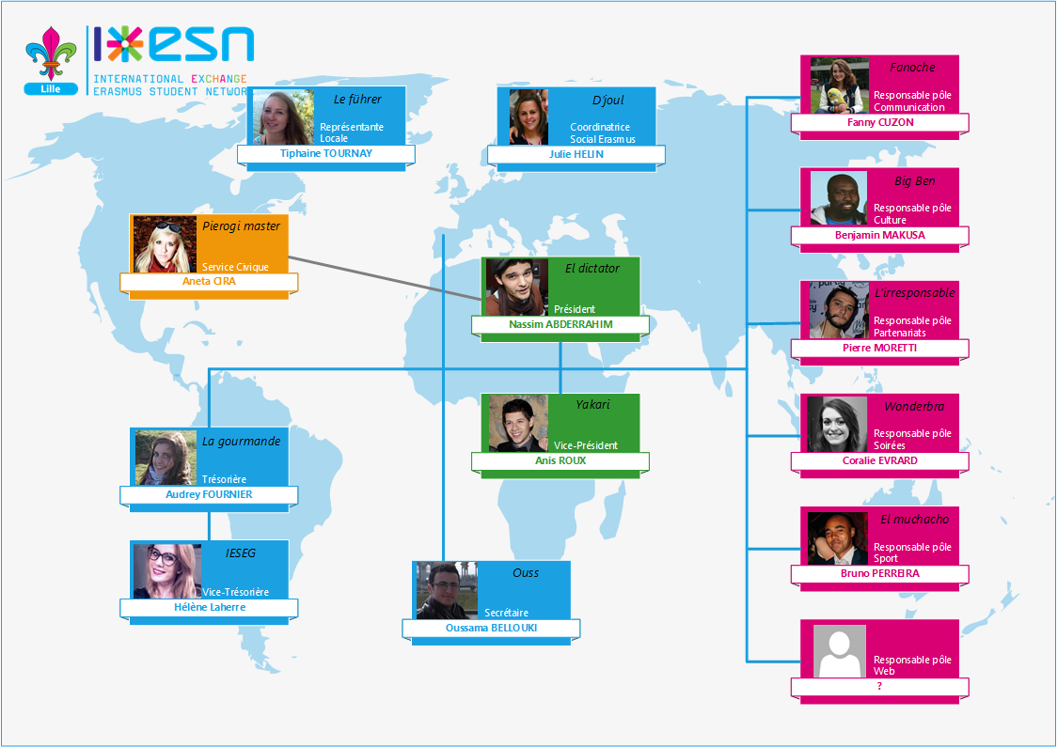
L’organigramme

Slide 9
Les mails des membres du bureau
Membres : esn-lille membres@googlegroups.com
Board : esn-lille-board@googlegroups.com
Le président (president@esnlille.fr)
Gestion générale de l’asso’
Visibilité extérieure de l’asso’ (institutions…)
Le vice-président (vp@esnlille.fr)
Gestion interne de l’association (bénévoles, bureau, buddysystem)
Le trésorier (tresorier@esnlille.fr)
Le secrétaire (contact@esnlille.fr)
Le RL (representant-local@esnlille.fr)
Lien entre ESN Lille et le réseau ESN France
Le webmaster (webmaster@esnlille.fr)
La Com’ (communication@esnlille.fr)
Les Part’ (partenariats@esnlille.fr)

Slide 10
Les pôles d’activités
Le pôle Communication
Le pôle Culture
Le pôle Partenariats
Le pôle Soirées
Le pôle Sport
Le pôle Web

Slide 11
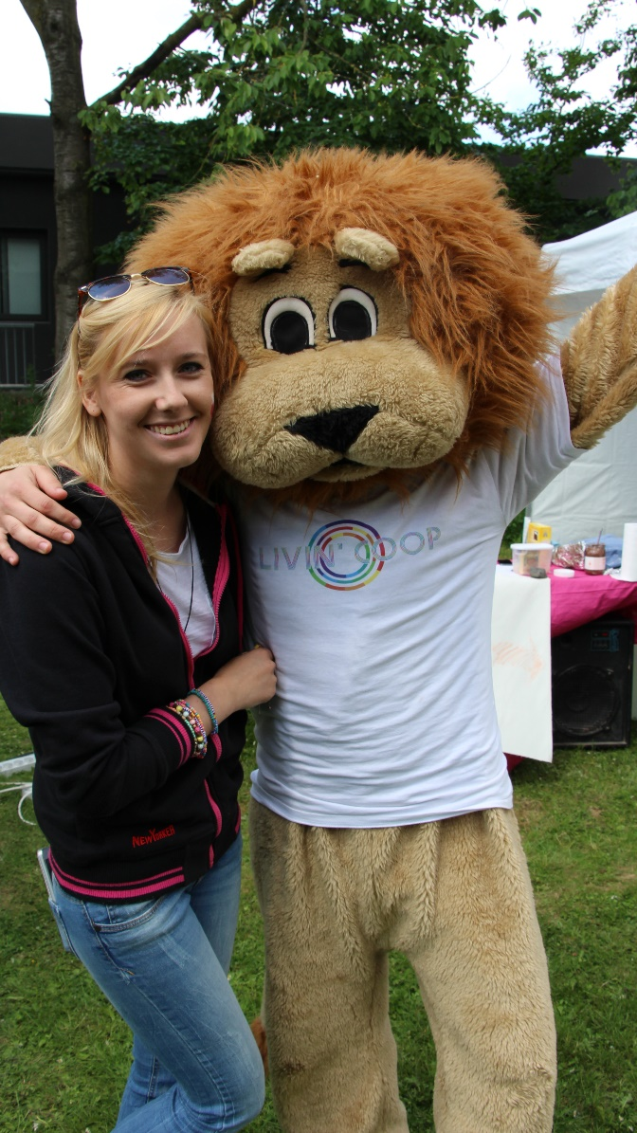

La service civique
Son rôle
Ses missions
Sa « relation » avec le président

Slide 12

Les réunions
Pôles…
1 à 2 fois par mois
ODJ fait par le responsable et les membres
Brainstorming et organisations des activités
Bureau…
Tous les mardis soirs à 19h30 à la MDE
Ordre du jour posté tous les lundis
Présences du membres du Board
Possibilité d’y assister
Réunions générales…
1 fois tous les mois ou tous les 1,5 mois
Réunion avec présence obligatoire de toute l’asso
Présentations des activités réalisées par tous les pôles, workshop, brainstorming, présentations de nouveaux projets, jeux et grosse bouffe !

Slide 13
Les locaux
Le bureau (« le local »)
Maison des étudiants de Lille1 (Station Cité Scientifique) 1ère étage
Lieu d’accueil, de vente de cartes ESN et de voyages, et distribution des welcome pack
Permanence des bénévoles pendant les horaires d’ouverture (mardi et jeudi de 18h à 20h, ou toute la semaine selon la période), lieu de réunion de l’asso
ESN House (colocation entre 5 ESNers)
Station de métro Marbrerie
Organisation des Kitchen Erasmus (1 semaine sur 2)
« Repère » de l’association

Slide 14
Les ressources informatiques
Communication externe
Gestion interne
Facebook
Groupe des étudiants internationaux
Fan page ESN Lille
Profil Ch’ti Mix ESN Lille
Groupe « ESN Lille Général et Administration »
Groupe « ESN Lille Spam »
Groupe « ESN Lille Private Joke » (voir Camille /Jérémie/ Damien)
Autres
Site web : esnlille.fr
Site web International : galaxy.esn.org
Newsletter
Snapchat coming soon
Wiki de l’asso’ : wiki.esnlille.fr
Intranet de l’asso’ (ERP) : erp.esnlille.fr

Slide 15
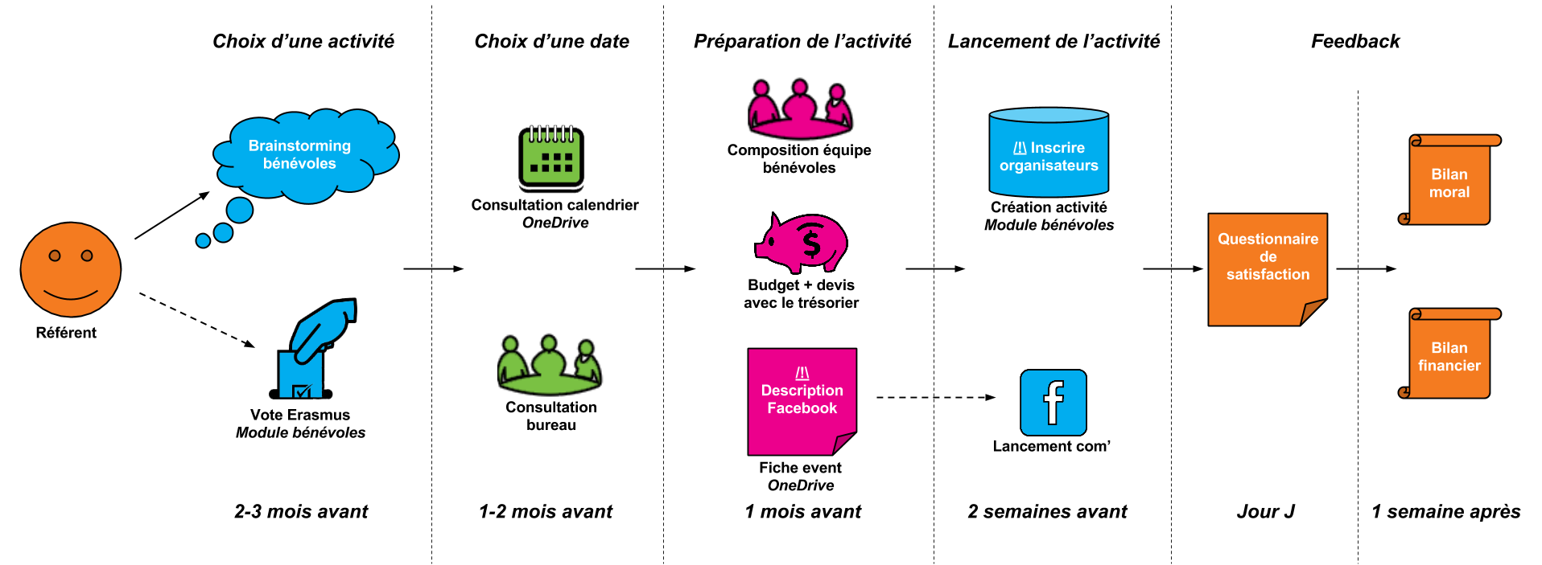
L’organisation d’une activité
Brainstorming bénévoles
/!\ Outils Web
Bilan board
Préparation de l’activité
Organisation Evénement + feedback IS
Bénévole
Compte rendu Wiki
Suggestions ou avis des IS
Lieux

Slide 16
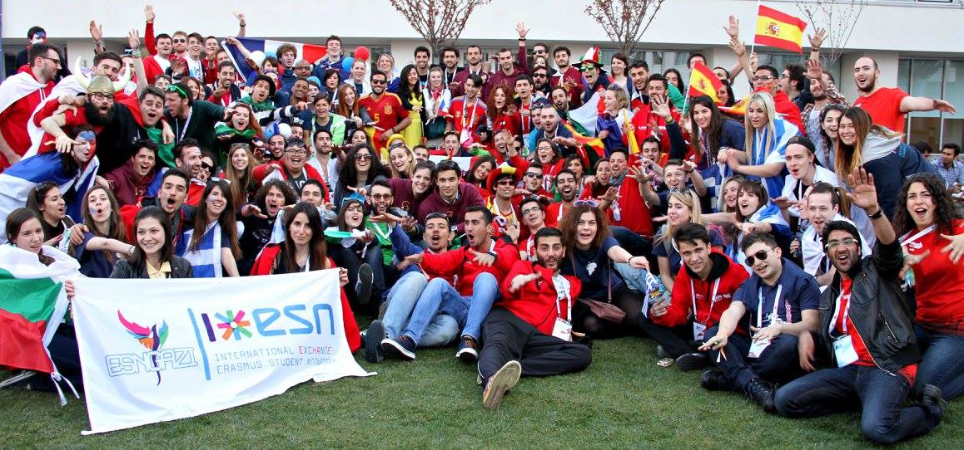
Le réseau ESN

Slide 17
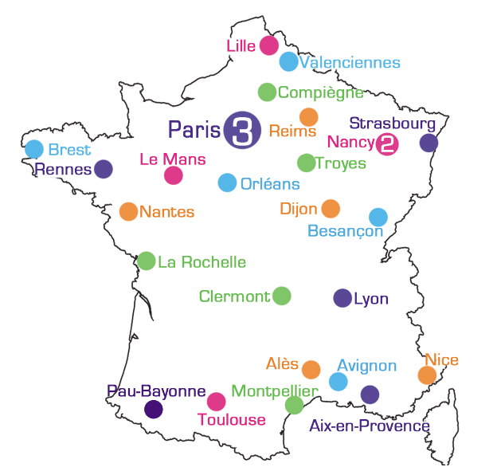
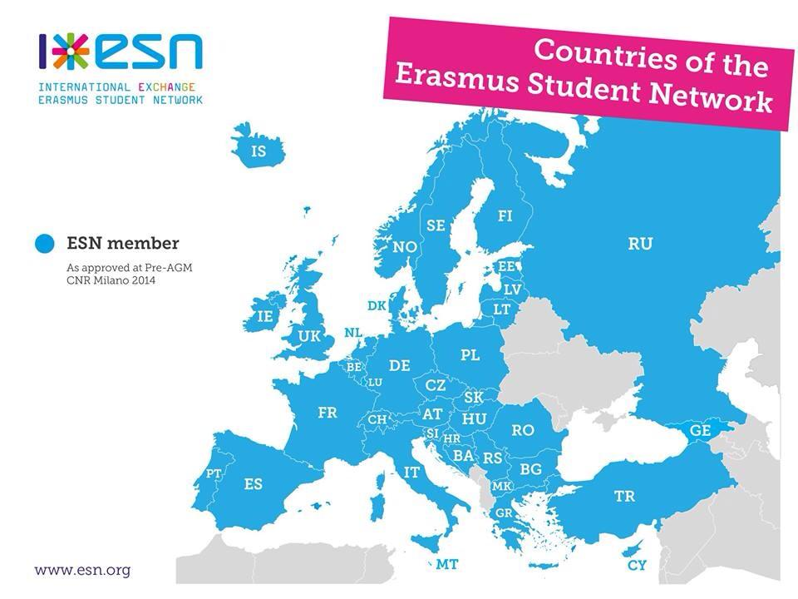
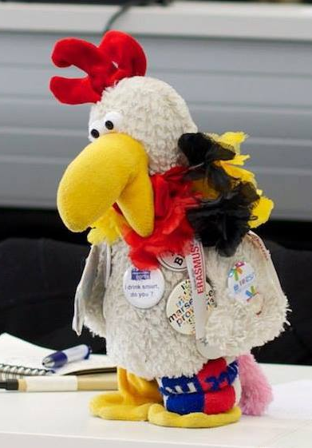
Le réseau ESN
ESN International
Fondé en 1989
~ 490 sections dans 37 pays
Plus de 15 000 bénévoles
ESN France
32 sections françaises
Mascotte : Pallomerix

Slide 18




Quelques projets internationaux
ExchangeAbility
Activités de sensibilisation au handicap
SocialErasmus
Activités de sensibilisation à la citoyenneté locale :
Solidarité
Environnement
Education (Erasmus in Schools)
Mov’in Europe
Promotion de la mobilité et du programme Erasmus +
Erasmus In Schools
Promotion de la mobilité dans des écoles auprès des jeunes

Slide 19
Le vocabulaire ESN
Associatif
Fun
ODJ : Ordre Du Jour
CR : Compte-rendu
Brainstorming : Réflexion commune autour d’un thème
Teambuilding : Jeu de cohésion
AGO/AGE : Assemblée Générale Ordinaire/Extraordinaire
RI : règlement intérieur
Traquenarder : Embarquer sournoisement quelqu’un dans une activité non désirée.
ESN
EI : Etudiants internationaux / IS : International Students
RI : Relations internationales
NR : National Representative, représentant d’ESN national auprès d’ESN International.
NP : National Platform, événement ESN rassemblant toutes les sections d’un pays.
SWEP : South-Western European Platform, événement ESN rassemblant toutes les sections des pays du Sud-Ouest de l’Europe (dont la France).
WEP : Western European Platform, rassemble les pays de l’Ouest de l’Europe.
AGM : Annual General Meeting, événement ESN rassemblant tout le réseau !

Slide 20
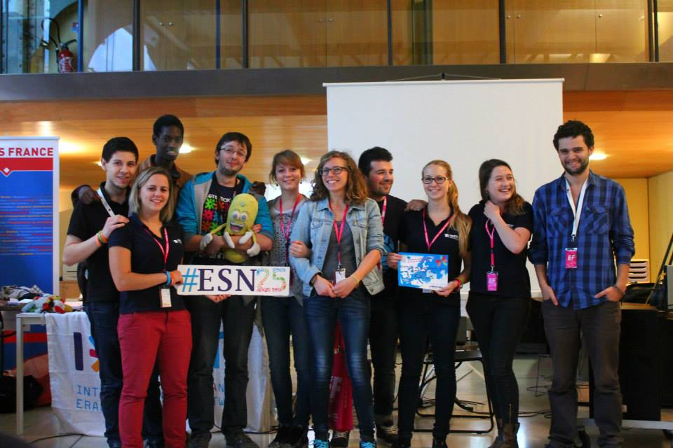
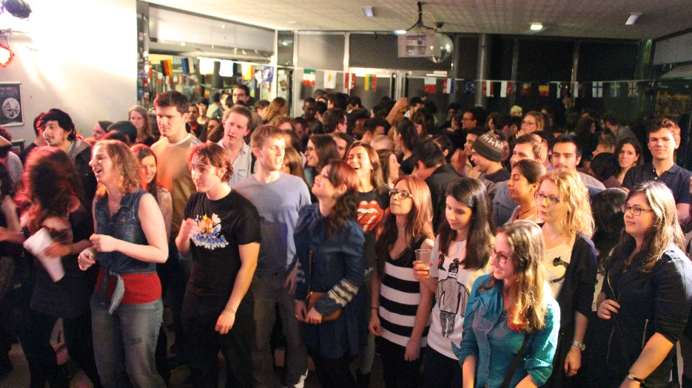
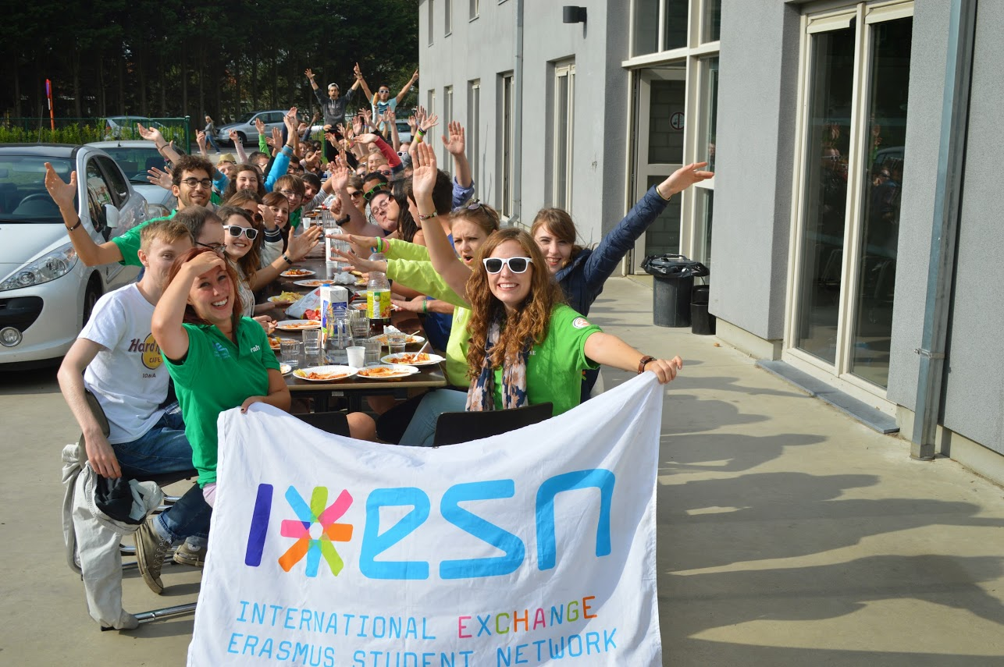
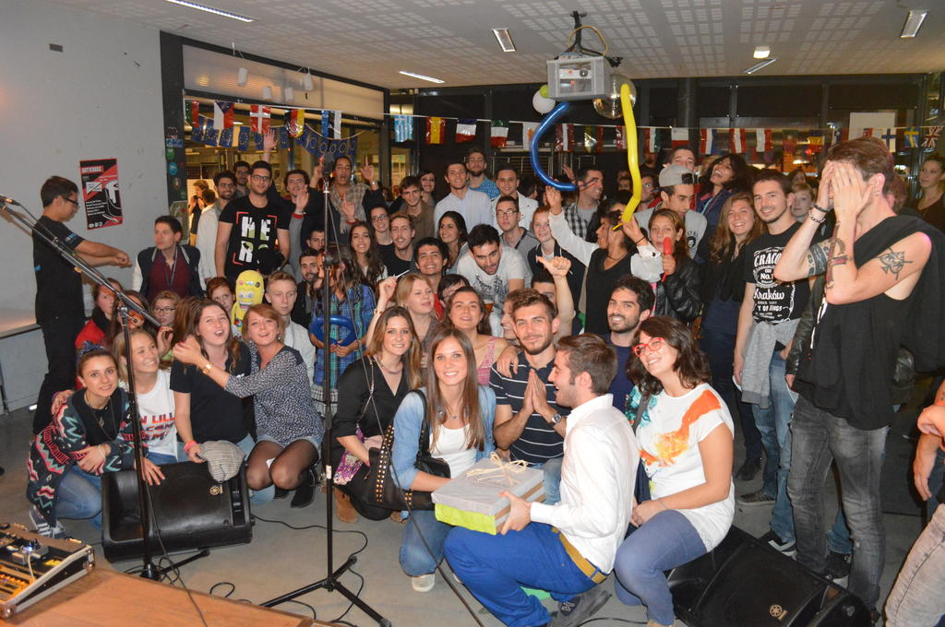
BONUS !! ☺

